Slide 1
Alchemist
Ein Kombinationsspiel in JavaScript

Slide 2
Agenda
Was ist Alchemist?
Programmablaufpläne
  Admin, Index, User und Game
Frameworks
Server – Client
Server Dokumentation
  Getrequests
  Postrequest
Programm Code – Ajax und Server
Live Test
Fragen?

Slide 3
Alchemist – Was ist das?
Eine kurze Erklärung

Slide 4
Alchemist – Was ist das?
The goal is to drag and drop various elements together to create new ones achieving all possible elements. For example, combining “air” and “fire” creates “energy”. You can add more elements you've already created to discover new ones, thus increasing your element count.

Slide 5
Programmablaufplan
Graphische Darstellung des Codes

Slide 6
Programmablaufplan Admin
Admin ist ein eigenständiges Modul
Liest games.json aus und erstellt eine dynamisch Liste der vorhandenen Elemente
Speichert Elemente und Gametypen im games.json

Slide 7
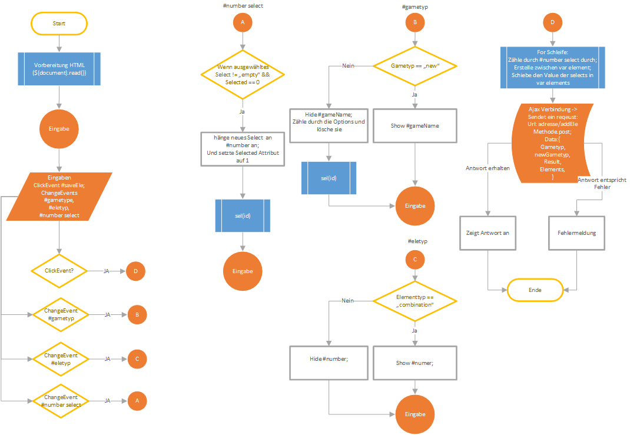
Programmablaufplan Admin

Slide 8
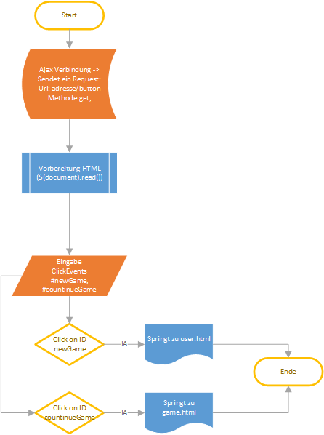
Programmablaufplan Index
Start für das Spiel
Neues Spiel springt zu User.html
Spiel laden nur aktive wenn savegame.json vorhanden ist und springt dann zu game.html

Slide 9
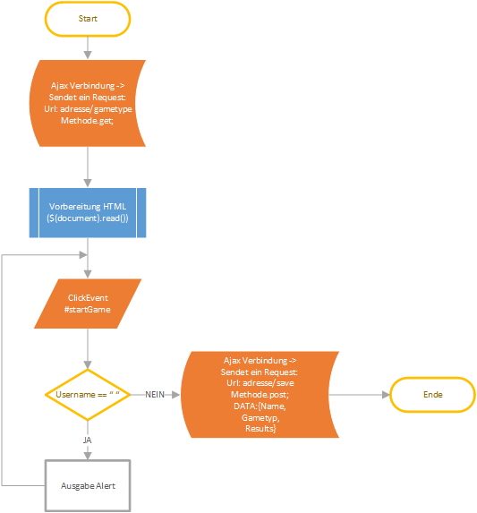
Programmablaufplan User
Username muss ausgefüllt sein
Die Gametypen füllen sich automatisch nach games.json
Start Game speichert den User und spring zu game.html

Slide 10
Programmablaufplan Game
Erzeugt das magische Buch
Vergelicht ob die Kombination in games.json vorhanden ist
Addet das neue Element und löscht die anderen Elemente vom Feld
Auf den mistkübel können Elemente gelöscht werden

Slide 11
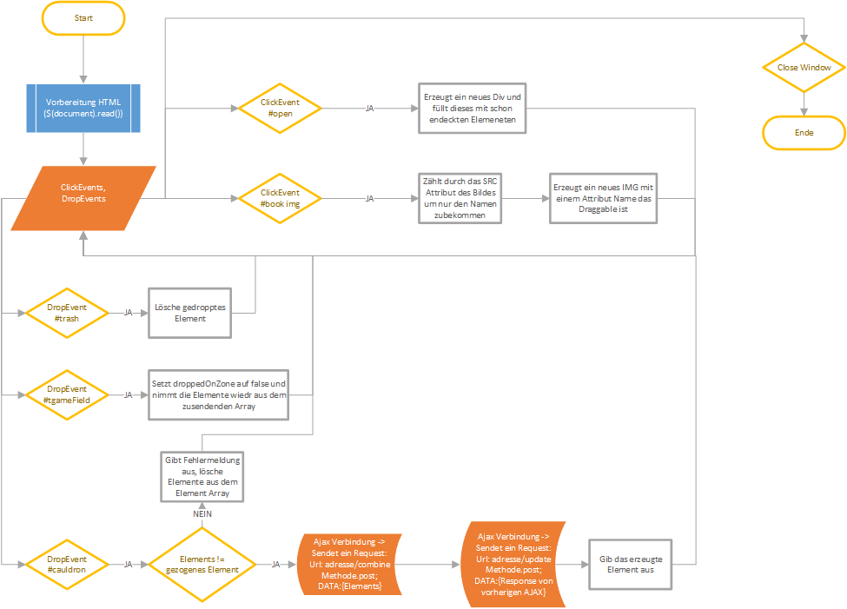
Programmablaufplan Game

Slide 12
Frameworks

Slide 13
Frameworks
JQuery
  Ist eine JS Library
  Vereinfacht JS Programmierung
JQuery UI
  Eine Erweiterung zu JQuery
  Beinhaltet User Interface und Intreaction
JQuery UI Touch Punch
  Erweitert JQuery UI Draggable damit es auch mit touch funktioniert
Toastr
  Eine JS Library für nicht sperrende Notifikationen

Slide 14
Server-Client
Eine kurze Erklärung

Slide 15
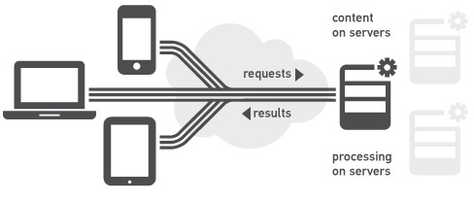
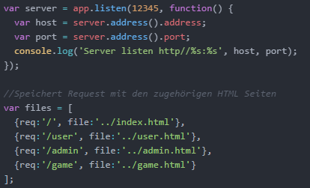
Server -Client
Client sendet ein Request
Server sendet eine Antwort
Allgemein eingestellt sind:
  Die Serveradresse und Port(s)
  Und welcher Request welche Seite anspircht

Slide 16
Server Dokumentation
Getrequest

Slide 17
Getrequest 1/2
/button
/gametype
REQ Get
{}
RESP JSON
{ file:boolean }
REQ get
{}
RESP Array
[Gametypen aus games.json]

Slide 18
Getrequest 2/2
/book
REQ Get
{}
RESP Array
[Elemente aus savegame.json]

Slide 19
Sever Docmentation
Postrequest

Slide 20
Postrequest 1/3
/combine
/save
REQ Post
Data: {elements}
RESP String
„Gefundenes Ergebnis“
REQ Post
Data: {
name: „“,
gametyp: „“,
result:[]
}
RESP JSON (Obj)
{saved: boolean}

Slide 21
Postrequest 2/3
/update
/select
REQ POST
Data: {
Result: Response OBJ von /combine
}
Updated savegame.json
REQ POST
Data: {
Gametyp: „“
}
RESP Array
[Alle Ergebnisse zu einem Game aus der games.json]

Slide 22
Postrequest 3/3
/addEle
REQ POST
Data: {
Gametyp: „“,
newGametyp: „“,
result: „“,
elements: []
}
RESP JSON (Obj)
{saved: boolean}
Schreibt auf games.json

Slide 23
Programmcode Beispiele
Ajax und Server

Slide 24
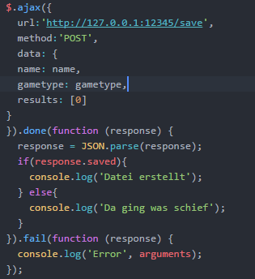
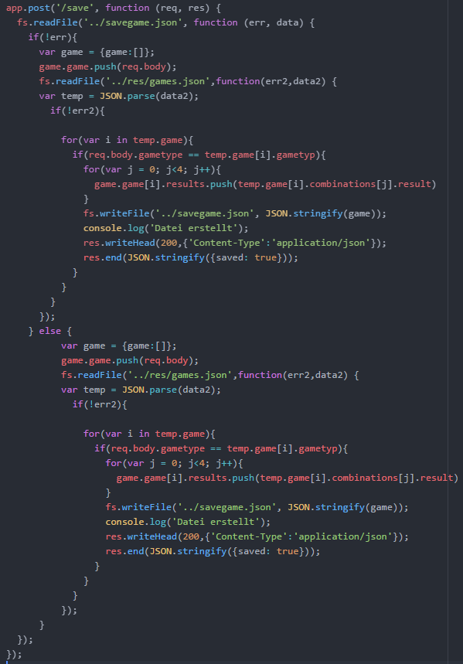
Save
Ajax-Request
Server Code

Slide 25
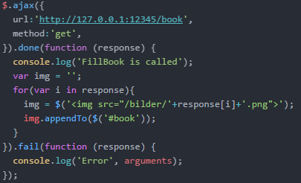
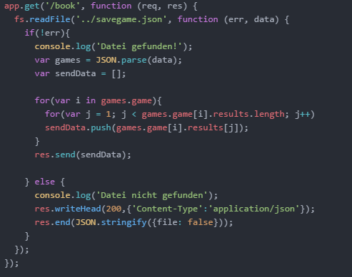
Book
Ajax-Request
Server Code

Slide 26
Test

Slide 27
Fragen?

